Slide 1
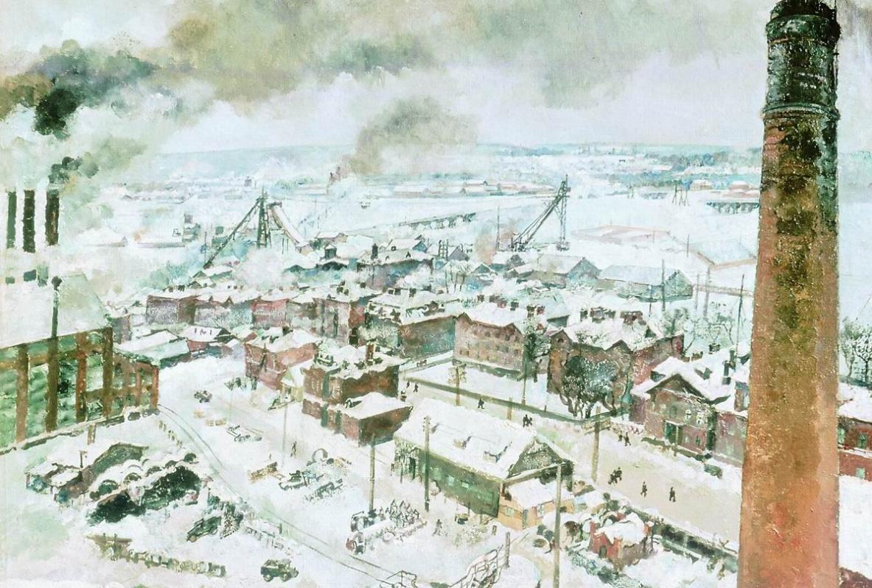
Технология разработки программного обеспечения Управление проектами

Slide 2
Agile. Scrum

Slide 3
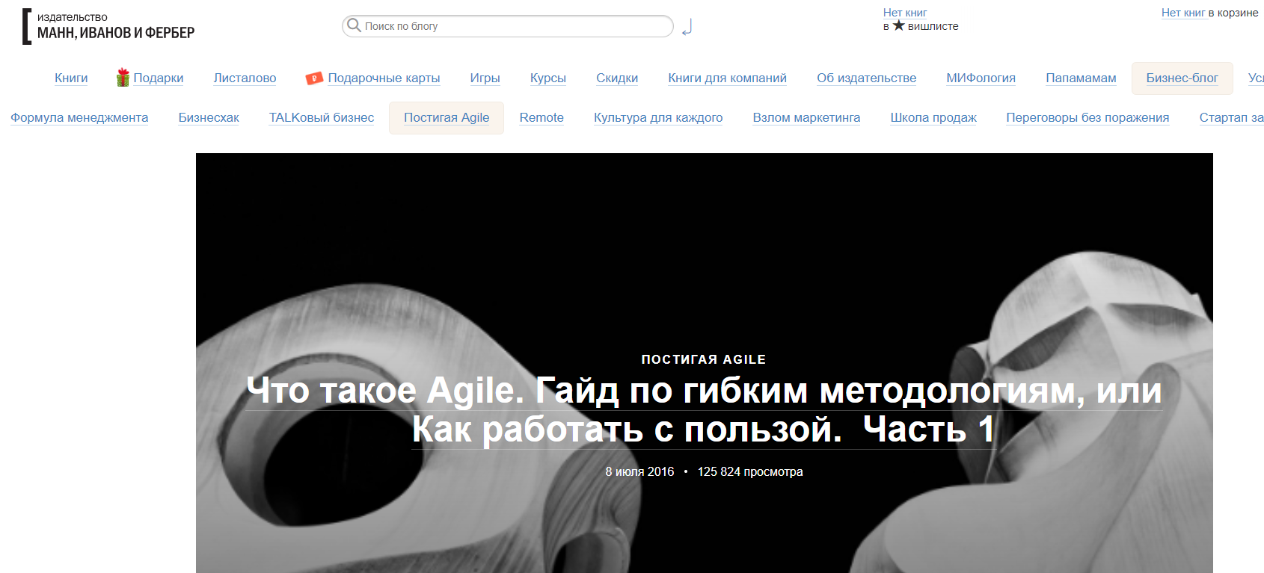
https://biz.mann-ivanov-ferber.ru/2016/07/08/chto-takoe-agile-gajd-po-gibkim-metodologiyam-ili-kak-rabotat-s-polzoj-chast-1/
https://www.scrumguides.org/docs/scrumguide/v2016/2016-Scrum-Guide-Russian.pdf

Slide 4
Agile — гибкий подход к разработке.
Манифест Agile:
Самое главное люди, а не вещи
Документация (которую еще и никто не читает) не должна никому мешать работать
Сотрудничайте, а не перечитывайте контракт
Живите, дышите, меняйтесь — так быстро, насколько это возможно

Slide 5
Scrum — сегодня это самая популярная гибкая методика.
Роли и артефакты:
Владелец продукта — это человек, который видит, к какой цели вы идете и что хотите получить в итоге.
Команда — от 3 до 10 человек, владеющих навыками, которые позволят получить результат (т.е. работоспособный продукт).
Скрам-мастер — это человек, который следит за ходом проекта и помогает команде бороться с трудностями.
Бэклог продукта — требования к продукту + приоритеты.

Slide 6
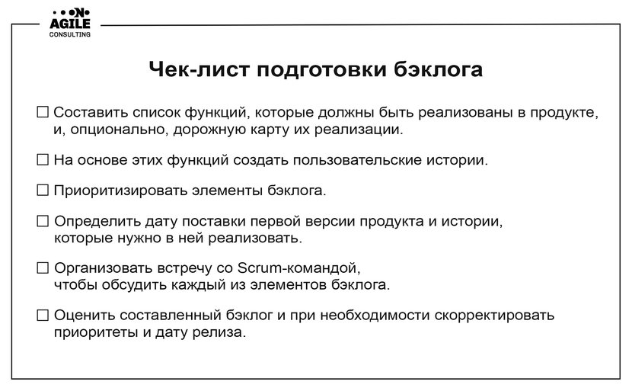

Slide 7
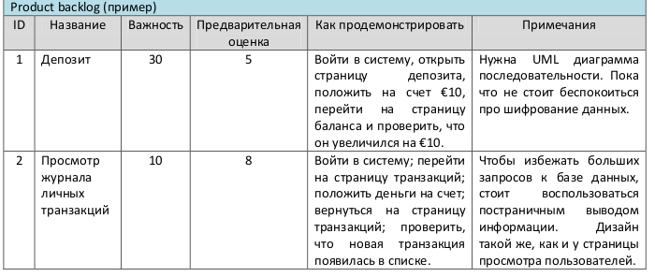

Slide 8
Порядок работы:
Планируются спринты — отрезки времени (неделя или две), за которые команда выполняет определенный набор задач. Спринты регулярны: например, 15 раз по две недели, пока получится готовый продукт.
Проводятся ежедневные встречи (скрам-митинги) на 15 минут — на повестке три вопроса, на которые коротко отвечает каждый: что делал вчера, что буду делать сегодня и какие преграды мешают.
Проводятся обзоры — по итогам спринта команда рассказывает, что удалось сделать, и демонстрирует работоспособные части продукта.
Проводится ретроспектива — после каждого спринта команда обсуждает проблемы и ищет решения. Должен получиться план изменений, который команда сразу же и внедрит — на следующем спринте.

Slide 9
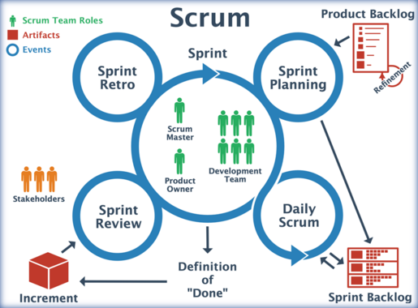
https://pro-agile.ru/sprint-iteratsiya/

Slide 10
Советы:
Делайте все правильно с первого раза. Совершив ошибку, исправляйте ее сразу.
Если слишком усердно трудиться, работы становится больше. Если работать сверхурочно — это не значит, что успеешь больше.
Не будьте неразумны. Амбициозные цели — лишь мотиваторы, которыми пользуются ваши руководители.
Без героизма. Если для выполнения работы вам нужен герой — у вас проблема.
Довольно с нас глупых концепций. Любая политика, кажущаяся смехотворной, с большой вероятностью таковой и является.
Не работайте с теми, кто не хочет работать, создаёт хаос и нервозность.

Slide 11
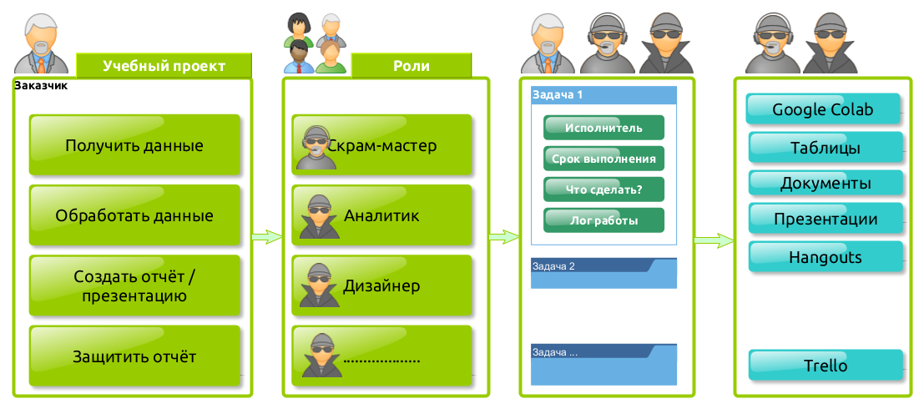

Slide 12
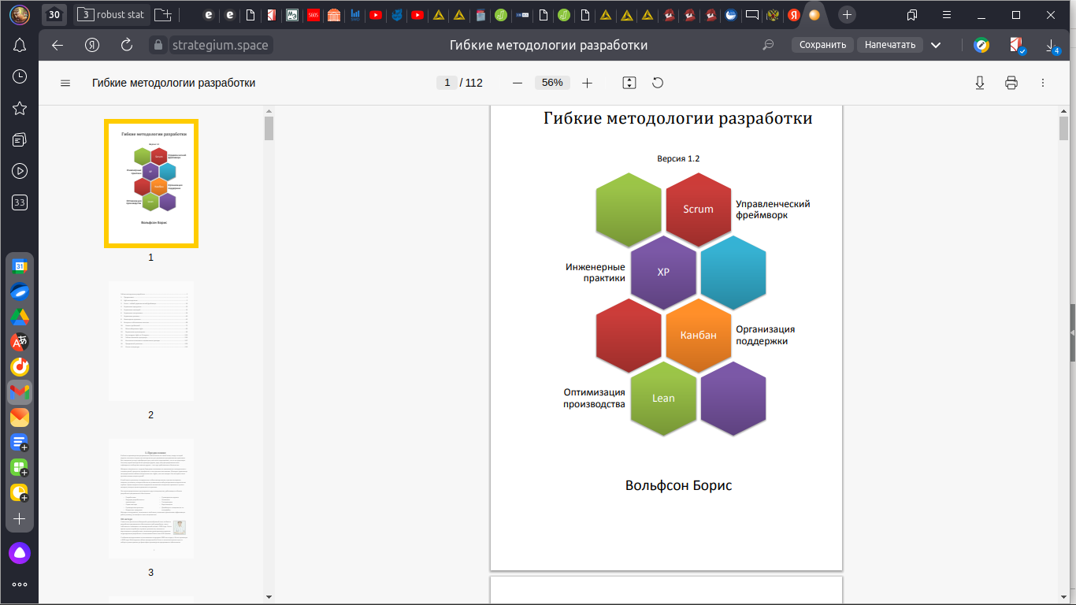
Стр. 1-22

Slide 13
Программное обеспечение

Slide 14
Что такое задача? Каковы её атрибуты?
Задача = Цель
Исходные данные
Порядок действий
Желаемый результат
Время решения (ASAP)
Исполнители

Slide 15
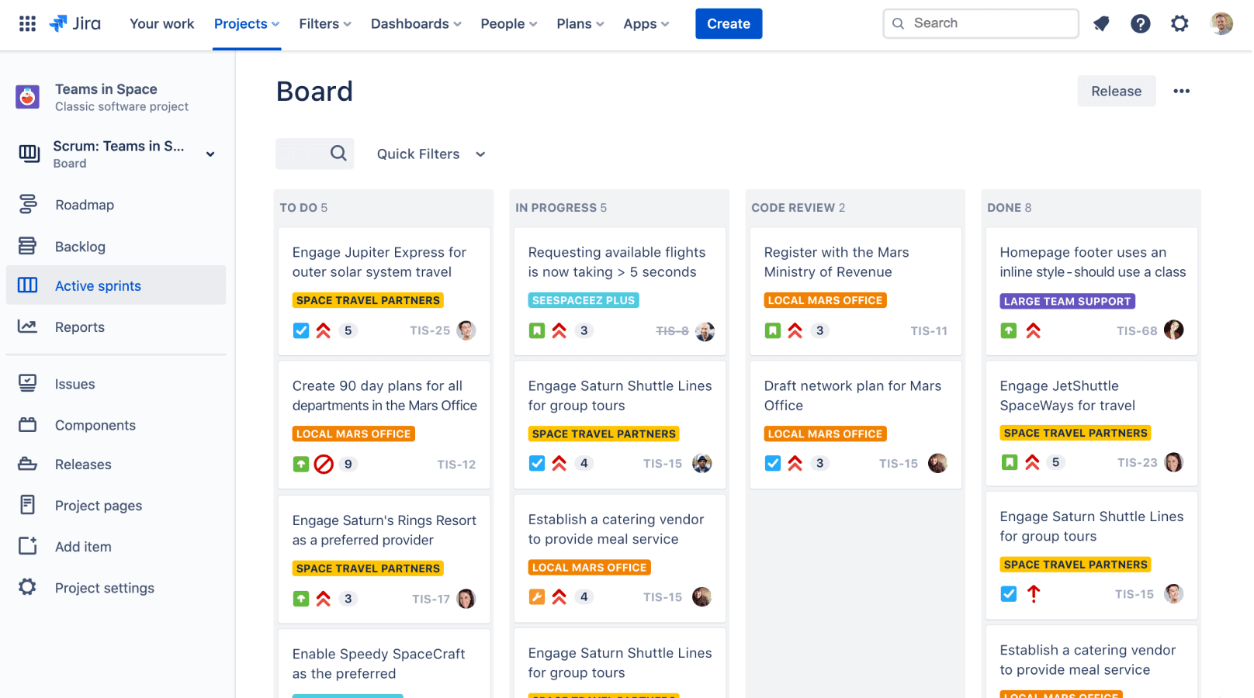
ПО для управления проектами
Jira
Trello

Slide 16
Trello (trello.com)
Основной инструмент для работы - доска, разделённая на ряд колонок: ToDo, In Progress, QA, Done
Доску создаёт скрам-мастер и подключает к ней остальных
Задача (таска) формируется либо скрам-мастером, либо другим членом команды и переводится (ассайнится) на исполнителя. Определяется приоритет и сроки исполнения. Описывается что надо сделать, чек-листы.
Исполнитель перекидывает таску в In Progress когда начинает работу над ней. При завершении таска перекидывается в QA (контроль качества), а оттуда в Done открывшим таску членом команды, либо в ToDo с комментарием, что не так.

Slide 17
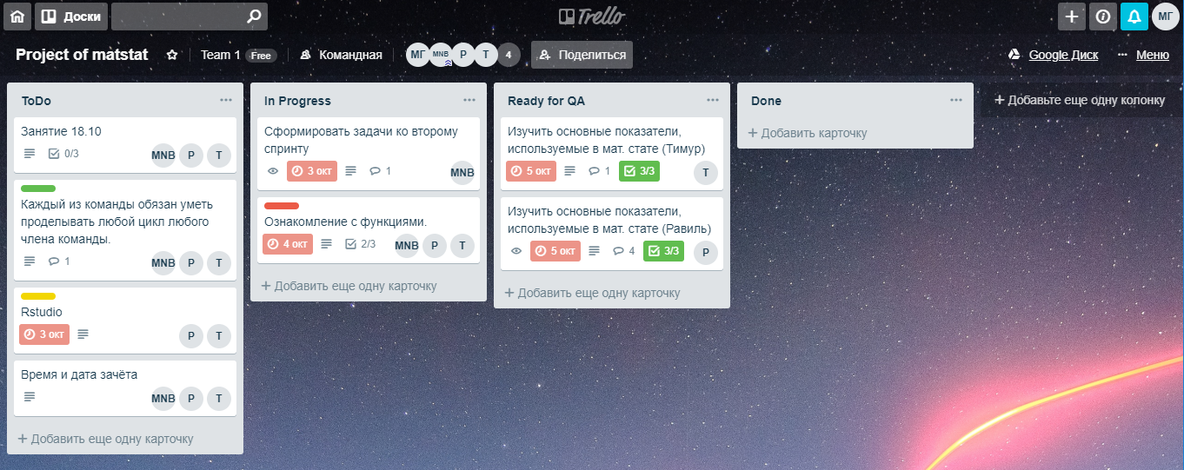

Slide 18
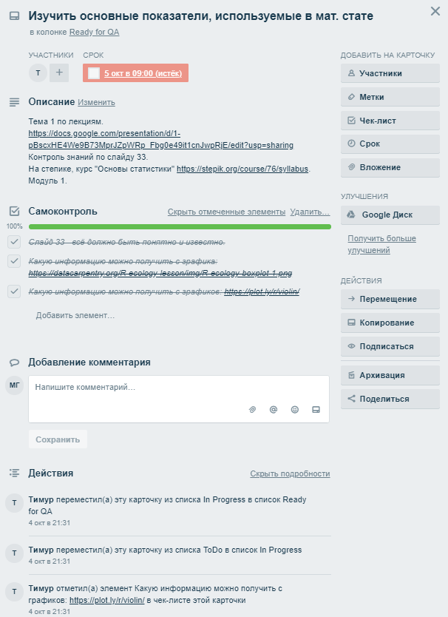
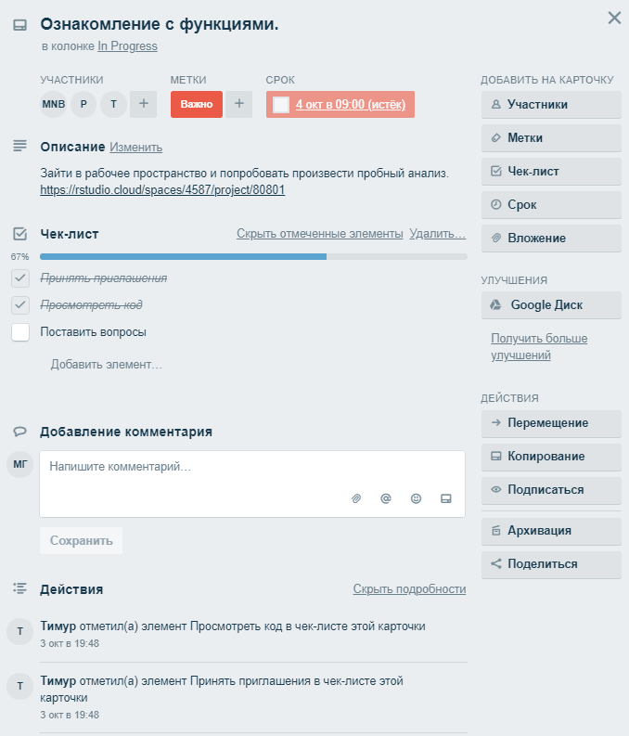

Slide 20
“Что такое Trello и как им пользоваться” https://netology.ru/blog/trello
“Как Трелло помогает работать” https://medium.com/@medvejonkina/%D0%BA%D0%B0%D0%BA-%D1%82%D1%80%D0%B5%D0%BB%D0%BB%D0%BE-%D0%BF%D0%BE%D0%BC%D0%BE%D0%B3%D0%B0%D0%B5%D1%82-%D1%80%D0%B0%D0%B1%D0%BE%D1%82%D0%B0%D1%82%D1%8C-c56a388f7ca5
“Как мы используем Trello и Google Docs, чтобы постоянно улучшать работу UserVoice” https://habr.com/post/171503/

Slide 21
Практическая часть
Зарегистрироваться на Trello
Создать доску с лентами To Do, In progress, QA, Done
Создать карточку на выполнение задачи по какому-либо изучаемому предмету. Обязательно заполнить описание, назначить срок окончания, чеклист, исполнителя.

Slide 22
Архивация
Если необходимо отправить несколько файлов/большой файл - сжимаем
Архиваторы:
7-zip
WinRar
Встроенные
Форматы:
zip
rar
7zip
tar.zip
tar.bz2

Slide 23
Доски
Miro
Padlet

Slide 24
Коммуникация
Skype
Slack
GoToMeeting
Zoom

Slide 25
Подключение к удалённому PC
Remmina
TeamViewer
Подключение к удалённому рабочему столу (Win)

Slide 26
VPN
VPN (англ. Virtual Private Network — виртуальная частная сеть) — это безопасное зашифрованное подключение пользователя к сети, с которым он может обходить локальные ограничения и сохранять конфиденциальность. Передаваемые данные шифруются с помощью протоколов.
Протокол OpenVPN — оптимален по набору характеристик (скорости, степени защиты и надежности). Применяется в качестве основного большинством VPN-сервисов. Его плюс — открытый исходный код. Это позволяет сторонним разработчикам изучать его и искать уязвимости.

Slide 27
Документация
WIKI - страницы
Внутрикорпоративные файлохранилища + облачный офисный пакет
Google One

Slide 28
Интеллект-карты
Mind map – это некая блочная структура, демонстрирующая связи между мыслями и главной идеей. В ней играет роль расположение частей и их размеры (чем больше и ближе к главной центральной идеи, тем масштабнее задача).
Диаграммы связей используют для разложения сумбурных мыслей «по полочкам».
Готовые диаграммы можно вставлять в презентации, чтобы слушатели наглядно восприняли и быстрее запомнили презентационный материал.
Мозговые штурмы.
Структурировать все выученные знания.
В time management: диаграмма связей позволяет спланировать дела на год, пять лет, на месяц, неделю и конкретную дату.
Помогает принять решение, решить бытовые задачи.
Ментальные карты помогают развитию мысли, появлению ассоциаций и новых идей.

Slide 29
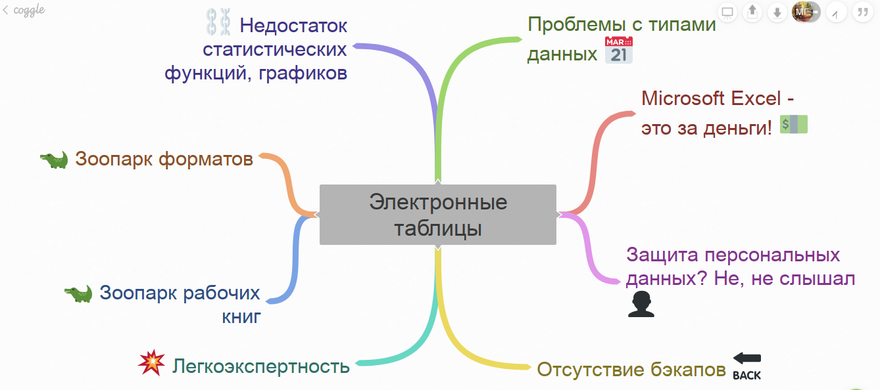
Интеллект-карты: coggle.it

Slide 30
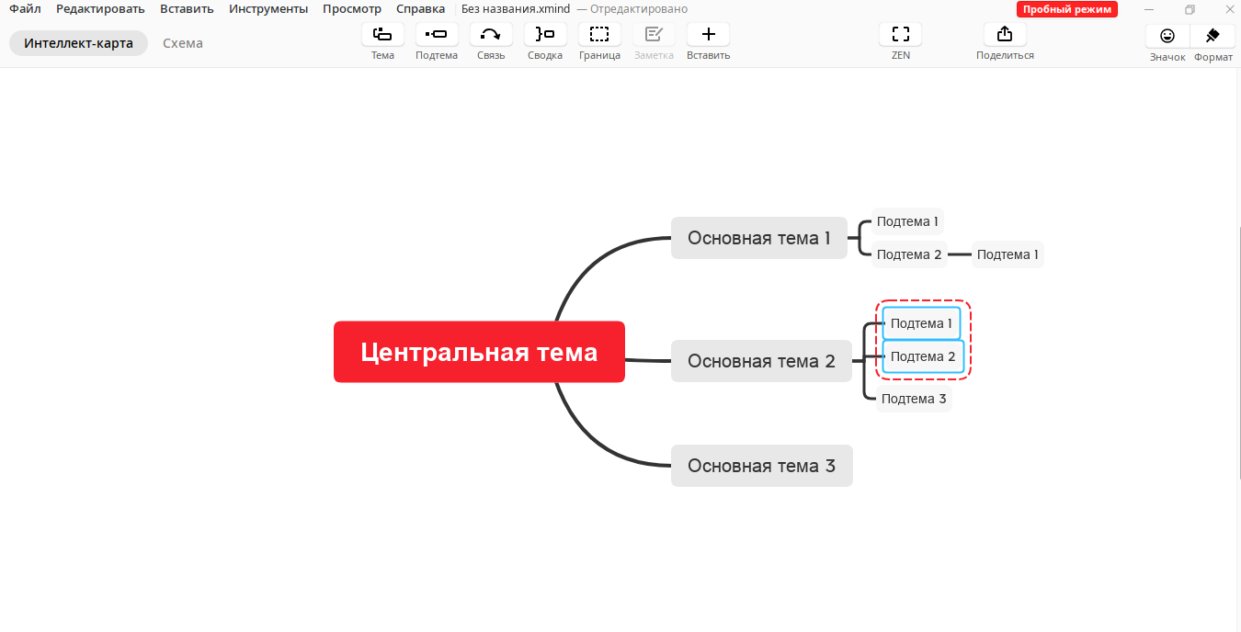
Интеллект-карты: XMind

Slide 31
Практическая часть: создать в Coggle
Создать карту памяти, помогающую разобраться в Agile, объяснить что это.
Разработать карту памяти на произвольную тему.

Slide 32
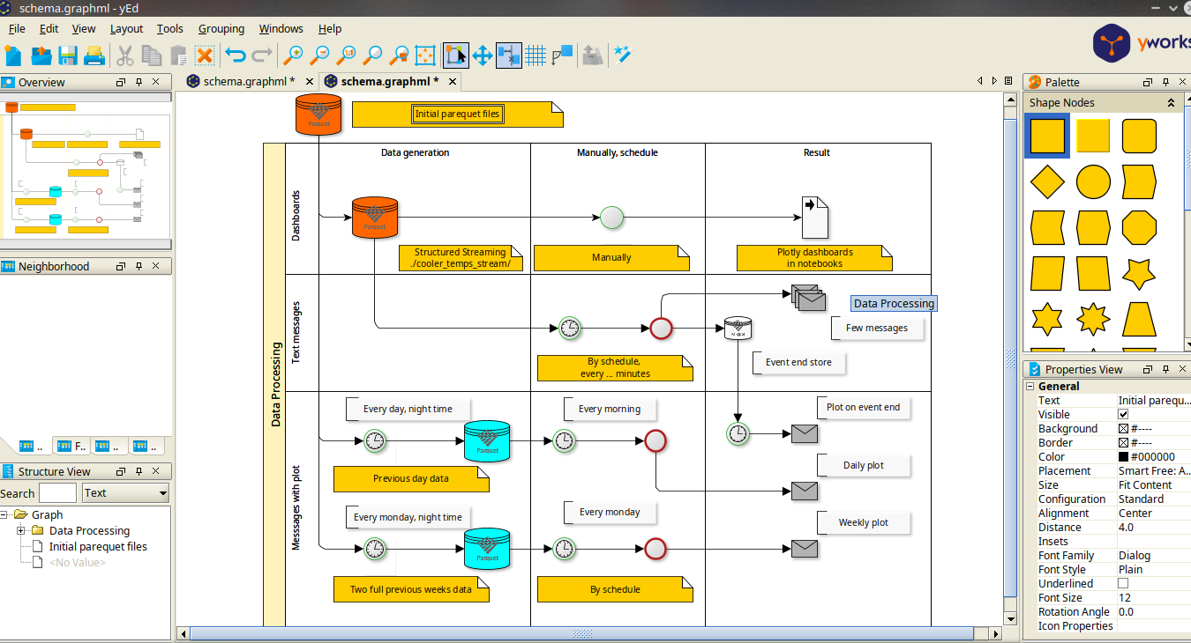
Схемы вообще: yEd

Slide 33
Водопад

Slide 34
Waterfall (водопад) — методика управления проектами, которая подразумевает последовательный переход с одного этапа на другой без пропусков и возвращений на предыдущие стадии.
Анализ требований проекта. Определяются программные требования для информационной предметной области системы.
Проектирование. Разрабатывается и формулируется логически последовательная техническая характеристика программной системы. Детализация системы.
Реализация. Воплощение полноценного проекта.
Тестирование продукта. Тестовая эксплуатация продукта
Интеграция системы. Включает установку и официальную приёмку продукта.
Поддержка. Предоставление технической помощи по продукту после запуска в коммерческую эксплуатацию.
https://qaevolution.ru/metodologiya-menedzhment/waterfall/

Slide 35
И это приводит...
Watrefall проект должен постоянно иметь актуальную документацию. Обязательная актуализация проектной документации. Избыточная документация
Очень негибкая методология
Может создать ошибочное впечатление о работе над проектом
У Заказчика нет возможности ознакомиться с системой заранее и даже с «Пилотом» системы
У Пользователя нет возможности привыкать к продукту постепенно
Все требования должны быть известны в начале жизненного цикла проекта
Возникает необходимость в жёстком управлении и регулярном контроле, иначе проект быстро выйдет из графиков
Отсутствует возможность учесть переделку, весь проект делается за один раз
https://qaevolution.ru/metodologiya-menedzhment/waterfall/

Slide 36
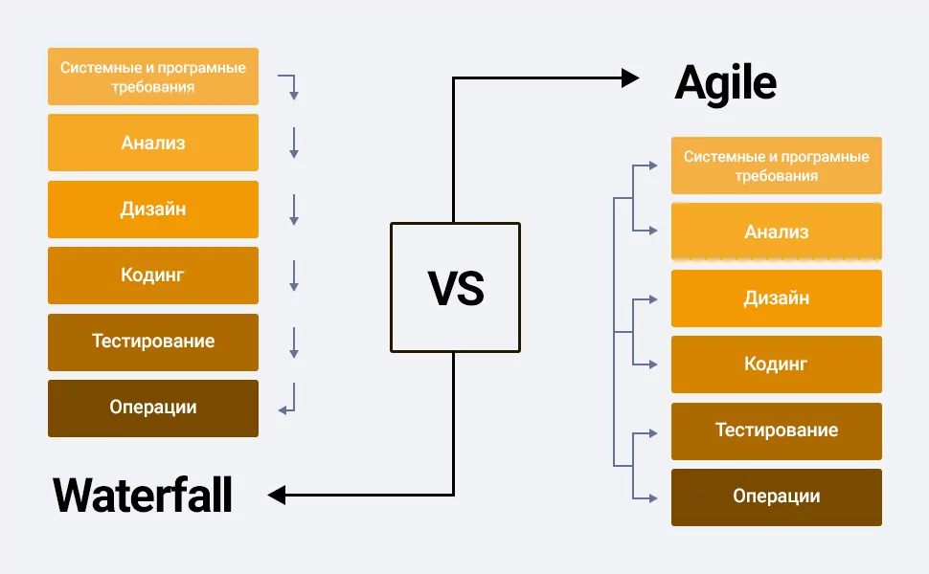

Slide 37
Техническое задание
Техническое задание — исходный документ на проектирование технического объекта (изделия).
ТЗ устанавливает
основное назначение разрабатываемого объекта,
его технические характеристики,
показатели качества и
технико-экономические требования,
предписание по выполнению необходимых стадий создания документации (конструкторской, технологической, программной и т. д.) и её состав,
а также специальные требования.

Slide 38
Требования
• Условие или возможность требуемая пользователем для решения задач или
достижения целей.
• Условие или возможность, которые должны удовлетворяться системой/компонентом системы или которыми система/компонент системы
должна обладать для обеспечения условий контракта, стандартов, спецификаций или др. регулирующих документов.
• Документальная репрезентация условий или возможностей, перечисленных в предыдущих пунктах.

Slide 39
Требования
Требования к продукту и процессу – параметры относящиеся к продукту или процессу его создания.
• Функциональные и нефункциональные требования:
– Функциональные описывают функции которые выполняет
ПО
– Нефункциональные требования накладывают определенные
ограничения
• Независимые свойства
– требования которые не могут быть адресованы к одному из компонентов
системы, а проявляются при взаимодействии.
• Системные или программные требования. Относятся к системе в целом или к программной составляющей.

Slide 40
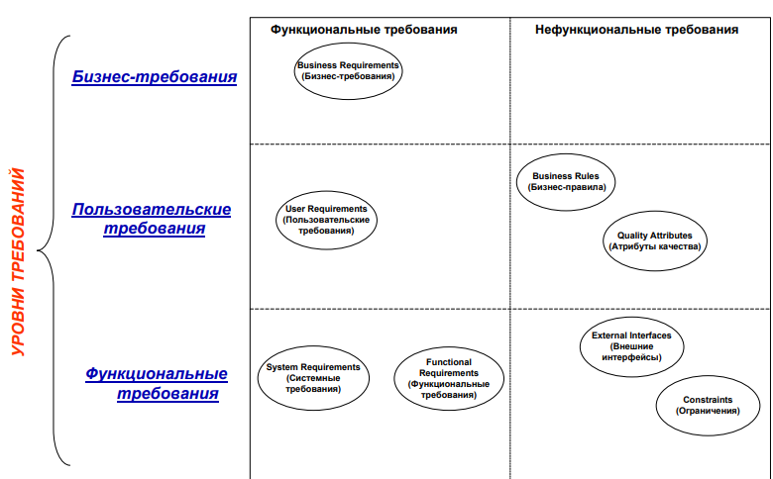

Slide 41
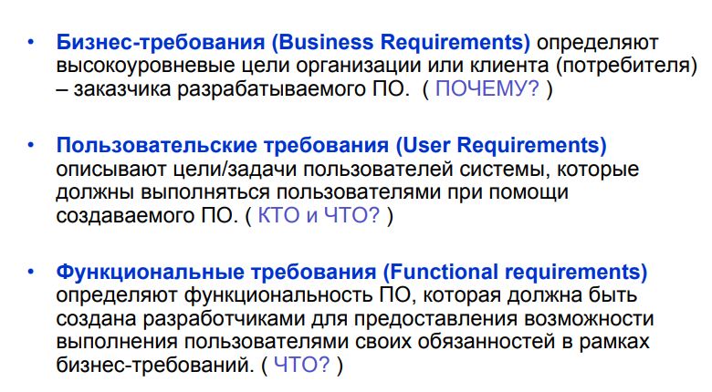

Slide 42
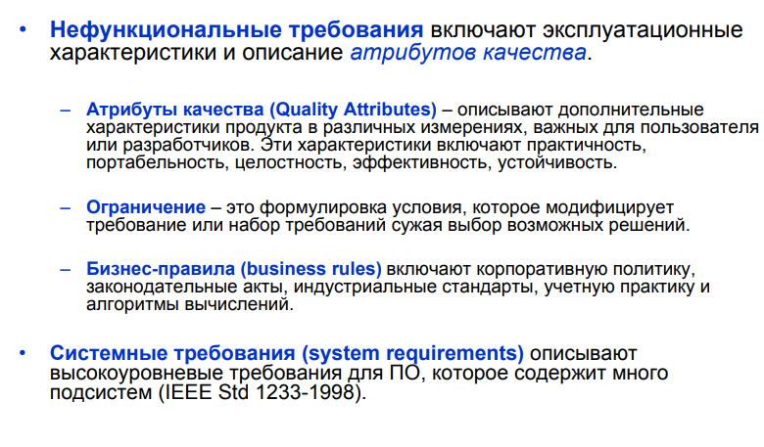

Slide 43
Практическая часть
Создать техническое задание на создание сайта и программного обеспечения на основе данных https://bus.gov.ru/top-organizations-second . Командная работа.
Изучить шаблон для создания сайта
В соответствии с шаблоном разделить страницу на две-три и определить требования и расположение элементов
Изучить презентацию о формировании ТЗ для приложения. Сформировать ТЗ для этого случая.

